Slide 1

Fracciones equivalentes

Slide 2





Representan la misma parte del entero.
De las 10 lunas, 6 son verdes
$$\frac{6}{10}$$
del total son verdes.
$$\frac{3}{5}$$
De las 5 parejas, 3 son verdes
del total son verdes.
$$\frac{6}{10}$$
y
$$\frac{3}{5}$$
son fracciones equivalentes.

Slide 3
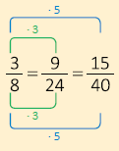
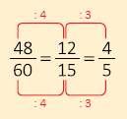
Las fracciones equivalentes se obtienen multiplicando sus componentes por un mismo número natural que no sea 0 (amplificar) o dividiendo ambos por un divisor común mayor que 1 (simplificar).
fracción irreducible
(no se puede simplificar más)

Slide 4

¿Cuál es mayor?
Una manera de comparar fracciones consiste en buscar fracciones equivalentes de igual denominador y comparar los numeradores.

